Slide 1

OBE达成度计算平台前端本周改进汇报
汇报人：
时间：2026.6.3

Slide 2

本周后端工作总览
后端技术选型
技术 | 版本 | 用途
Spring Boot | 2.7.18 | 基础框架
MyBatis-Plus | 3.5.2 | ORM 持久层
MySQL | 8.0+ | 关系型数据库
JWT | 0.11.5 | 登录认证
Knife4j | 4.4.0 | 接口文档
Hutool | 5.8.8 | 工具库
Spring Session | - | 分布式会话（Redis）
EasyExcel | 3.1.1 | Excel导入导出
腾讯云 COS | 5.6.89 | 对象存储

Slide 3
本周后端工作总览
后端完成模块
模块划分（12个Controller）
基础数据模块
Controller | 功能
SysUserController | 用户管理、登录认证
SysDictCollegeController | 学院字典管理
SysDictMajorController | 专业字典管理
SysDictSchoolYearController | 学年学期管理
课程管理模块
Controller | 功能
CourseController | 课程信息CRUD
TeachingClassController | 教学班级管理
StudentController | 学生信息管理

Slide 4
本周后端工作总览
后端完成模块
成果评价模块
Controller | 功能
GraduationRequirementController | 毕业要求管理（GR1/GR2...）
IndicatorPointController | 指标点管理（1.1/1.2...）
CourseObjectiveController | 课程目标管理（CO1/CO2...）
AssessmentPointController | 考核点管理
MatrixCourseIndicatorController | 宏观支撑矩阵（Wc权重）
WeightObjectiveIndicatorController | 内部贡献权重（wjk权重）

Slide 5
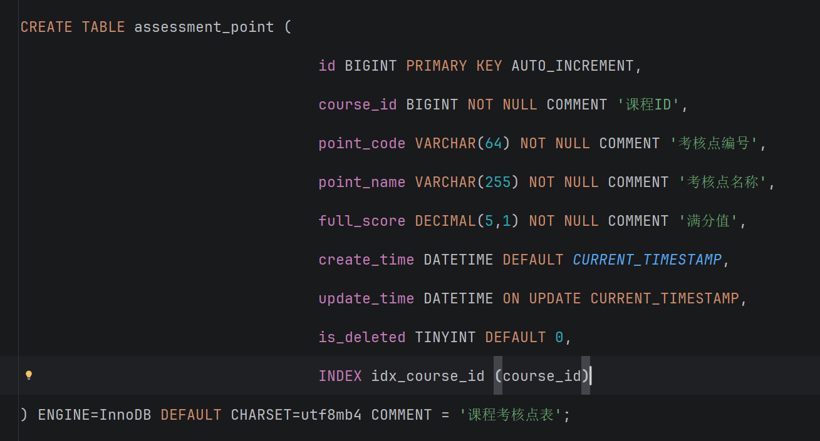
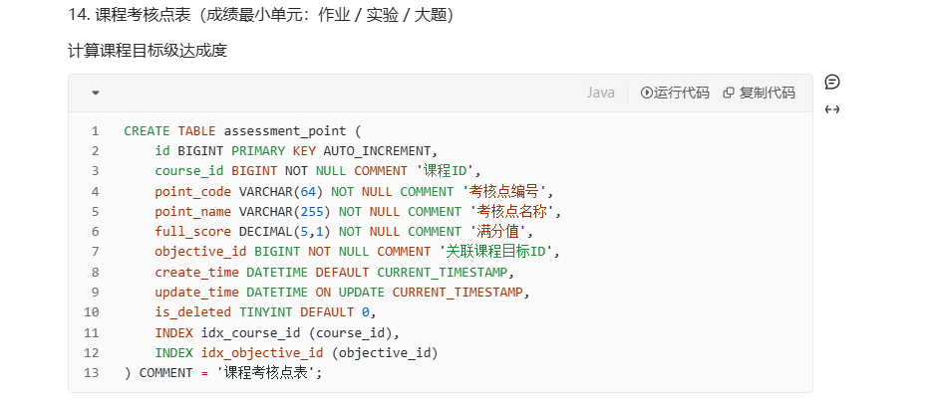
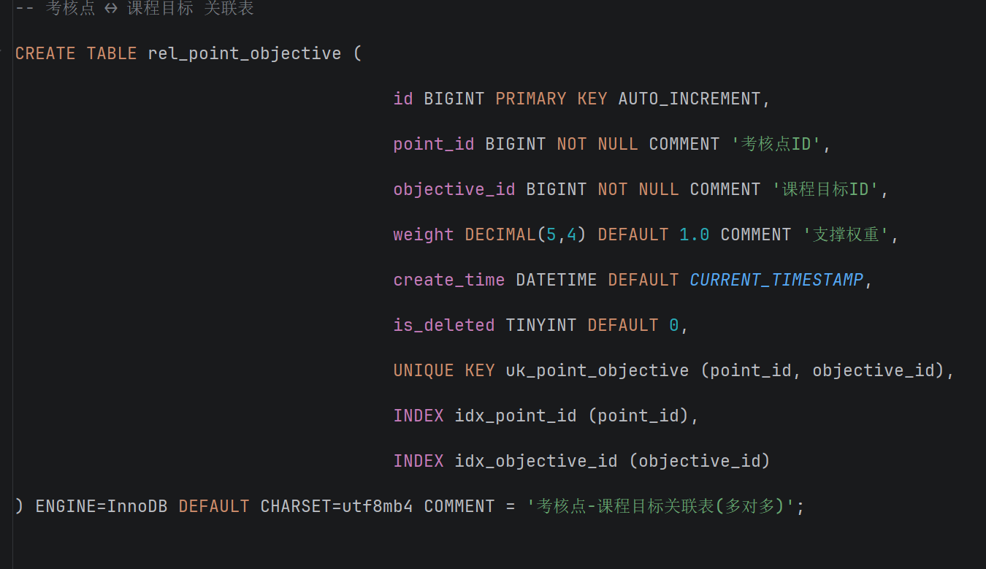
本周后端工作总览
问题1 数据库设计问题

Slide 6
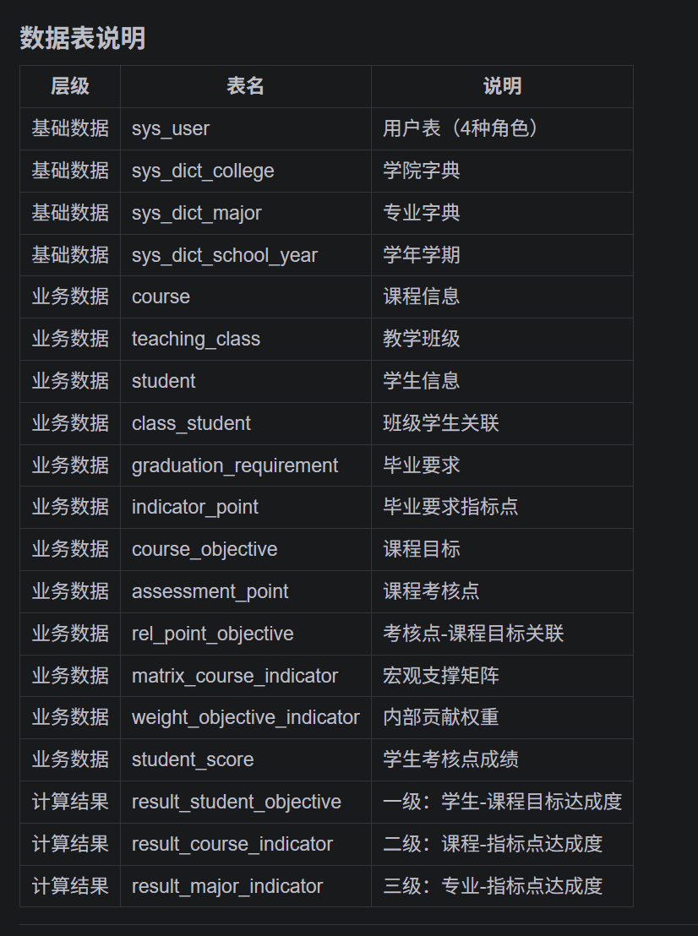
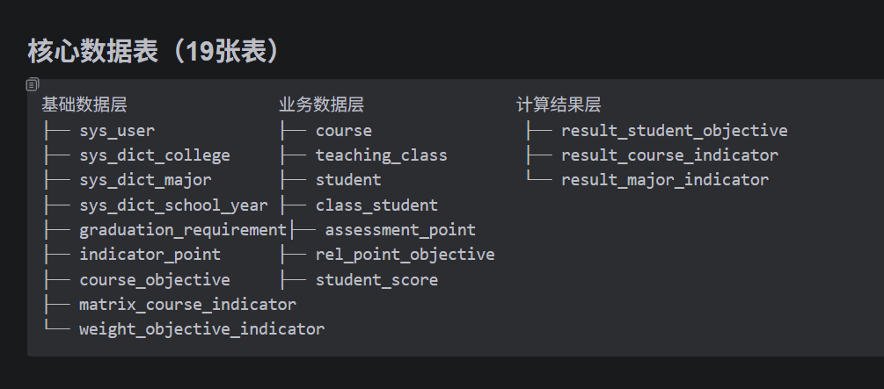
本周后端工作总览
数据库结构

Slide 7
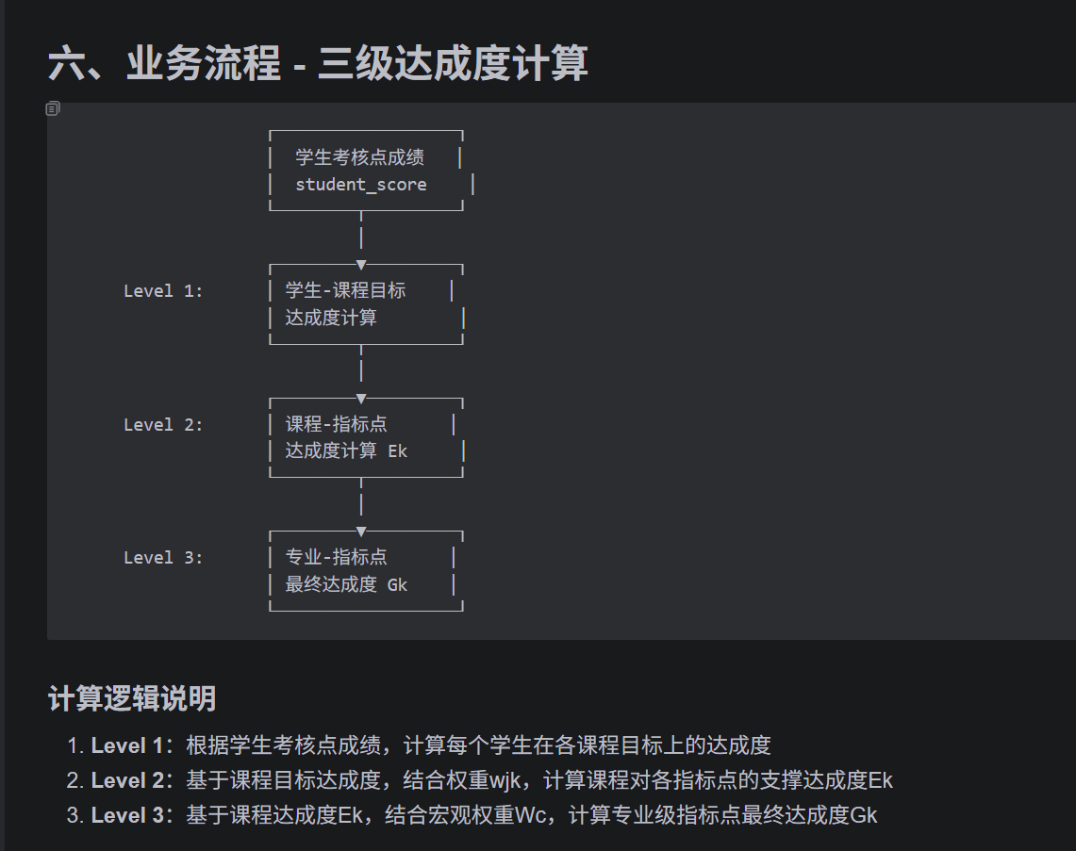
本周后端工作总览
业务流程

Slide 8
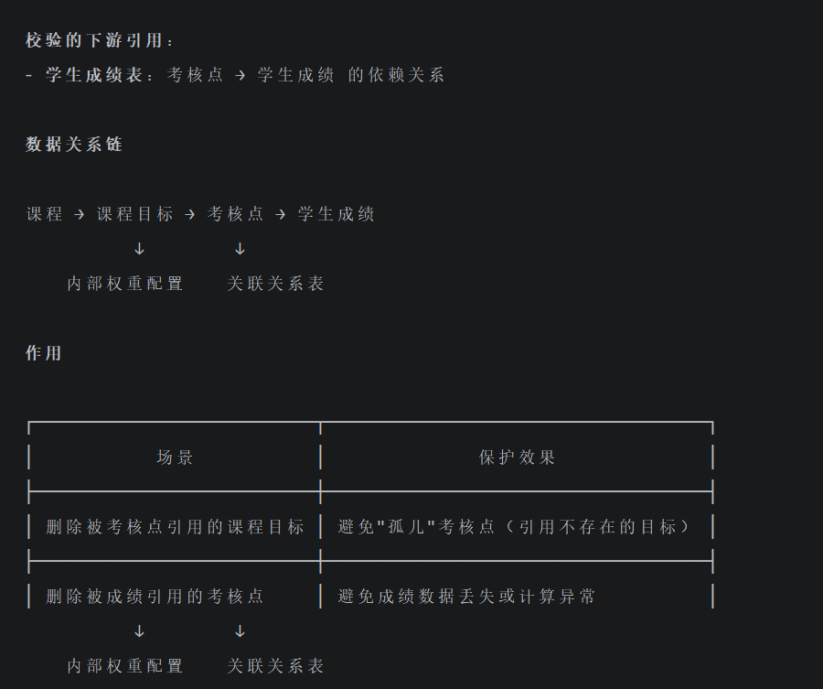
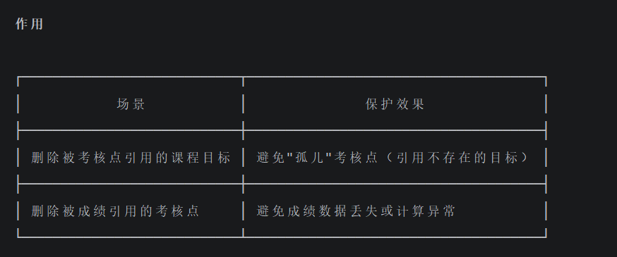
本周后端工作总览
问题2 删除课程目标/考核点前自动校验下游引用，防止数据异常

Slide 9
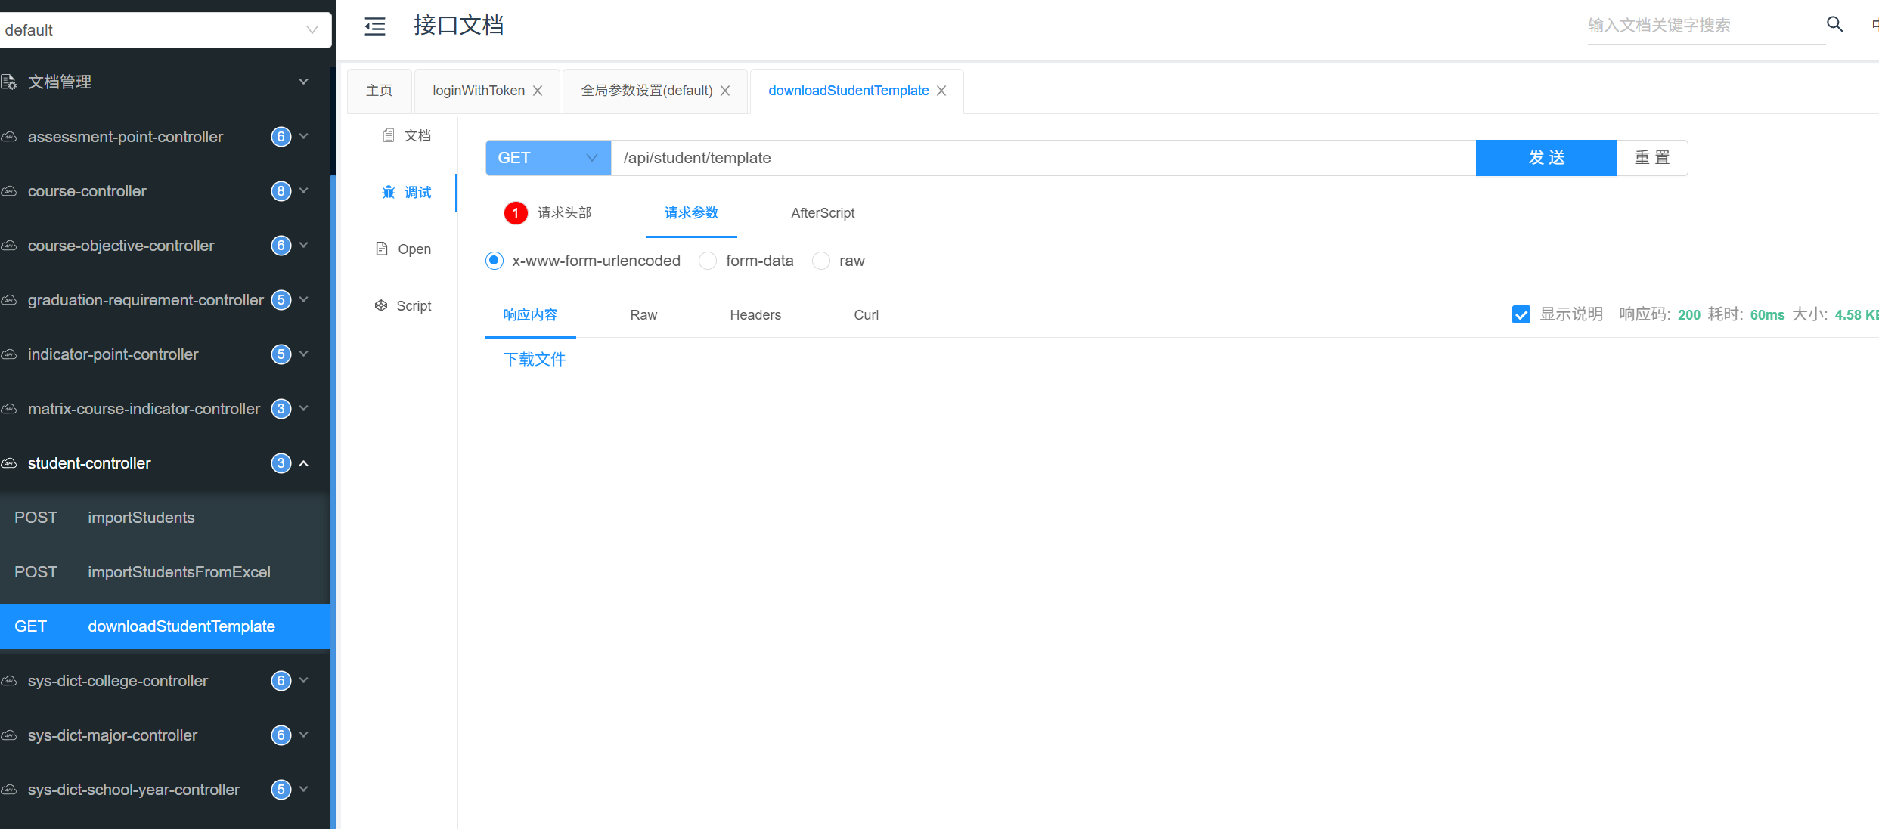
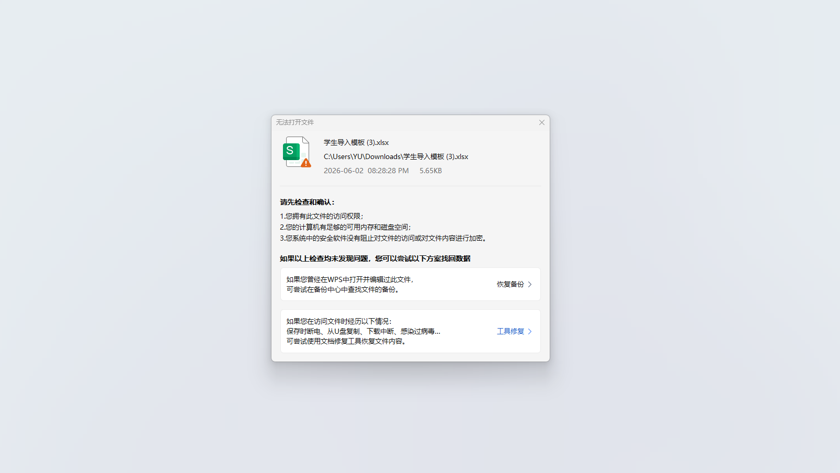
本周后端工作总览
问题3 下载学生导入模板和课程导入模板问题 --仍在解决

Slide 10
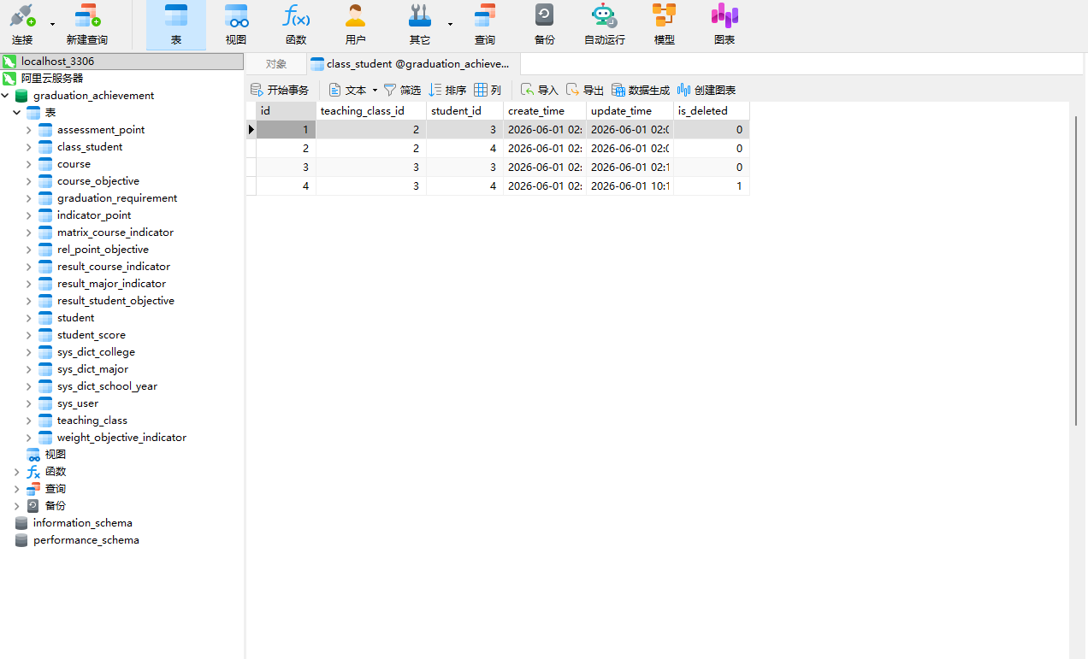
本周后端工作总览
问题4 本地数据库测试数据不方便
解决：服务器部署线上数据库并进行测试数据迁移

Slide 11
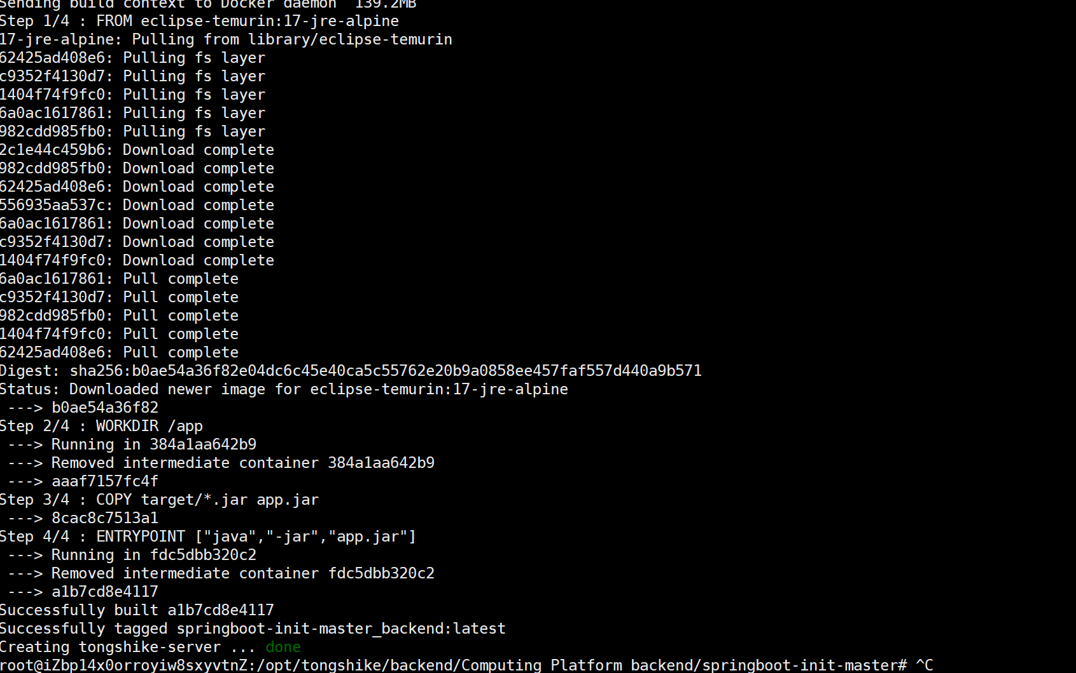
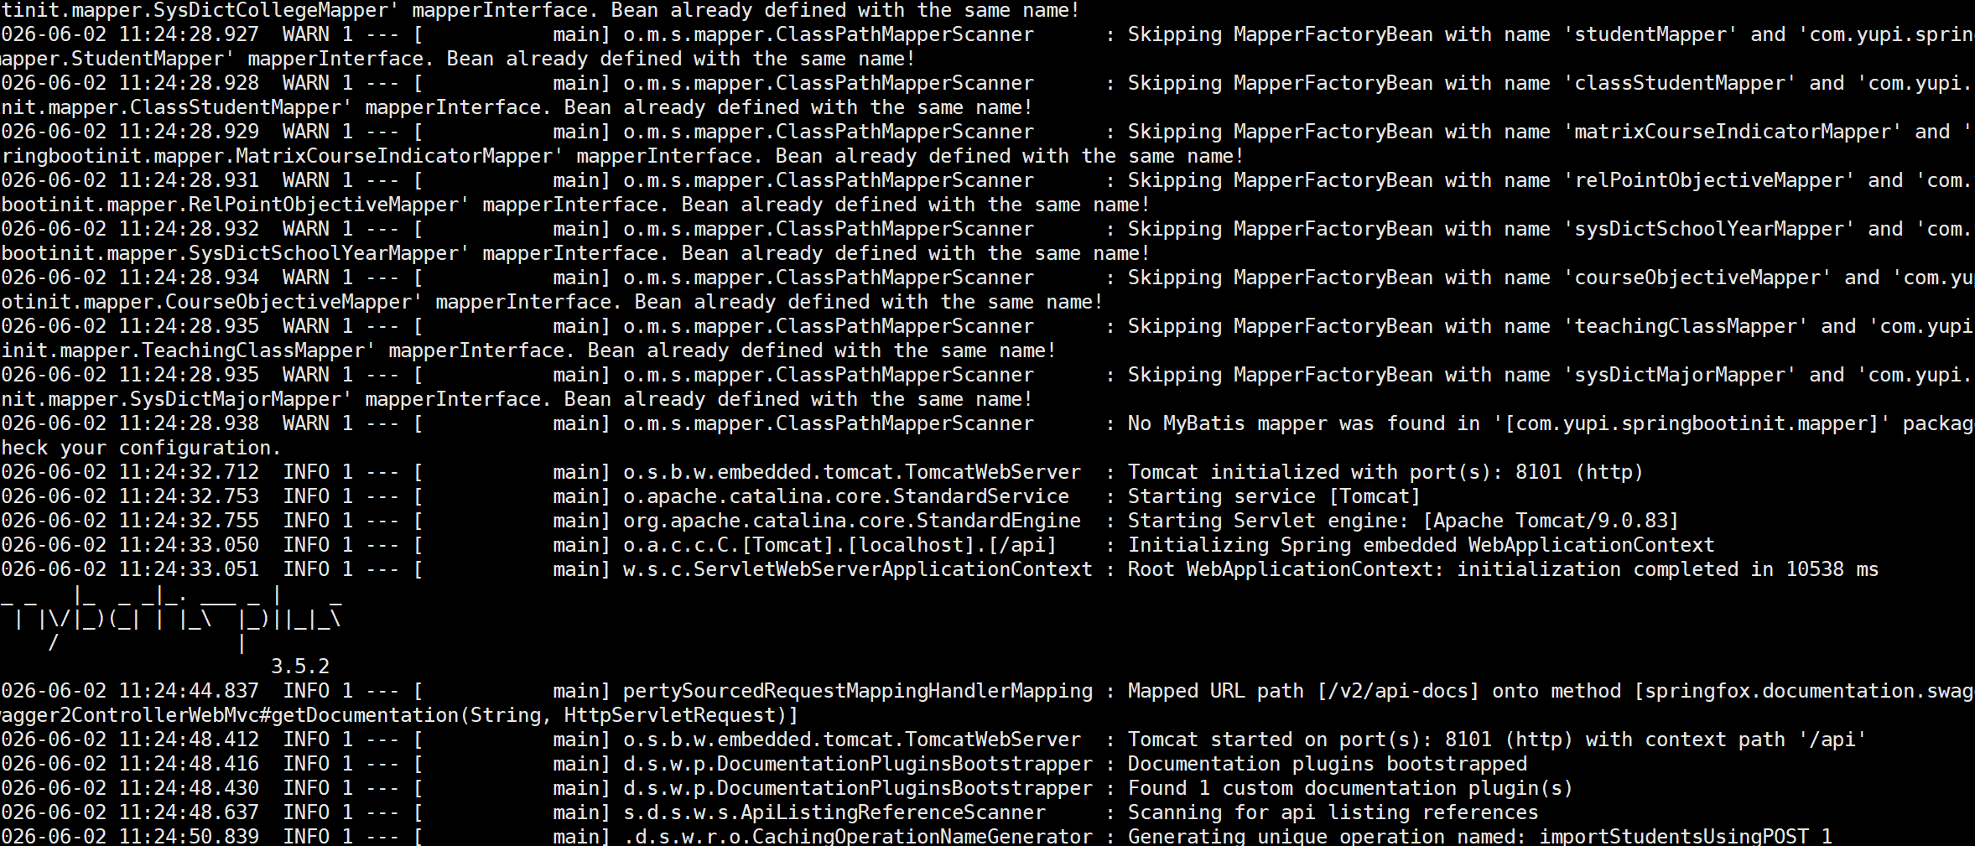
本周后端工作总览
后端部署并启动

Slide 12
本周后端工作总览
后端部署成功访问接口文档
http://120.27.221.219:8101/api/doc.html#/home

Slide 13
汇报路线
1. 本组前端工作进度：先讲本周完成了什么。
2. 系统功能演示：按页面走一遍核心界面。
3. 开发问题探讨：后端接口、数据库、部署、分支协作。
4. 开源与 AI 开发分享：工具链和 AI 辅助开发经验。

Slide 14
本周前端工作总览
从 mock 展示走向真实接口联调
登录从“选择角色”改为“账号密码 + JWT Token”。
新增 auth.ts、dict.ts，开始按后端 Swagger 接口拆分 API。
request.ts 统一处理响应格式、Token 请求头、错误提示。
字典类基础数据已对接后端，未完成模块继续保留 mock。
增加构建产物、Nginx 配置和部署说明。

Slide 15

登录页改进：从演示入口到真实登录
上周是角色选择登录，适合原型演示。
本周后端提供 Token 登录接口。
前端改为账号、密码、登录按钮。
登录成功后跳转首页并保存用户状态。

Slide 16
登录实现逻辑
用 reactive 保存账号和密码。
点击登录时先做空值校验。
调用 Pinia 的 user.login。
loading 状态避免重复点击。
登录成功后 router.push('/dashboard')。
代码关键点
const form = reactive({ username: 'admin', password: '123456' })
await user.login(form.username, form.password)
ElMessage.success('登录成功')
router.push('/dashboard')

Slide 17
auth.ts：登录接口封装
单独建 auth.ts
登录相关接口集中管理。
明确请求参数和返回类型。
页面不用关心 URL 细节。
后续增加退出、注册、当前用户接口更方便。
代码关键点
POST /sysuser/login/token
GET /sysuser/get/login
LoginPayload: username + password
LoginUser: id + username + roleCode + token

Slide 18
stores/user.ts：登录状态管理
Pinia 负责全局用户状态
保存 name、role、token。
localStorage 支持刷新后保持登录态。
roleName 用于页面展示角色中文名。
logout 时清空本地状态。
代码关键点
setLoginState({ username, roleCode, token })
localStorage.setItem('token', token)
refreshLoginUser() -> /sysuser/get/login
logout() -> remove token / role / name

Slide 19
request.ts：统一请求规范
对齐前端开发须知
baseURL 统一为 /api。
请求拦截器自动携带 JWT。
响应拦截器只把 data 返回给页面。
40100 自动清空 Token 并回登录页。
其他错误统一弹窗提示。
代码关键点
Authorization: Bearer <token>
BaseResponse<T> = { code, data, message }
code === 0 -> return result.data
code === 40100 -> 清 token + 跳转 login

Slide 20
dict.ts：基础字典接口
本周已对接的后端模块
学院字典：/dict/college/page
专业字典：/dict/major/page
学年学期：/dict/schoolyear/page
使用 PageResult<T> 统一描述分页结果。
代码关键点
pageColleges({ current, pageSize })
pageMajors({ current, pageSize })
pageSchoolYears({ current, pageSize })
records / total / size / current / pages

Slide 21
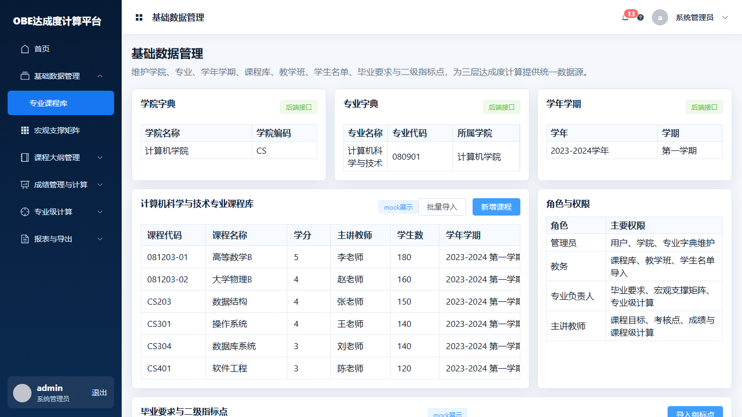
基础数据页：真实接口 + mock 并存
页面改动
新增学院、专业、学年学期三块后端字典表。
页面标注“后端接口”和“mock展示”。
课程库和指标点暂未有完整后端接口。
后端已有接口：前端真实请求。
后端未完成接口：前端继续用 mock 展示业务流程。
好处是页面不会因为接口未完成而空白。
后续后端补齐后，只替换数据来源，不大改 UI。

Slide 22
前端开发须知
前端开发须知文档要求与前端实现
统一响应：request.ts 按 BaseResponse 解析。
错误码：code 不是 0 时统一提示，40100 回登录。
JWT：请求头使用 Authorization: Bearer token。
分页：dict.ts 使用 current/pageSize 和 PageResult。
文件上传：成绩导入页保留 Excel 上传入口，后续接 multipart/form-data。

Slide 23
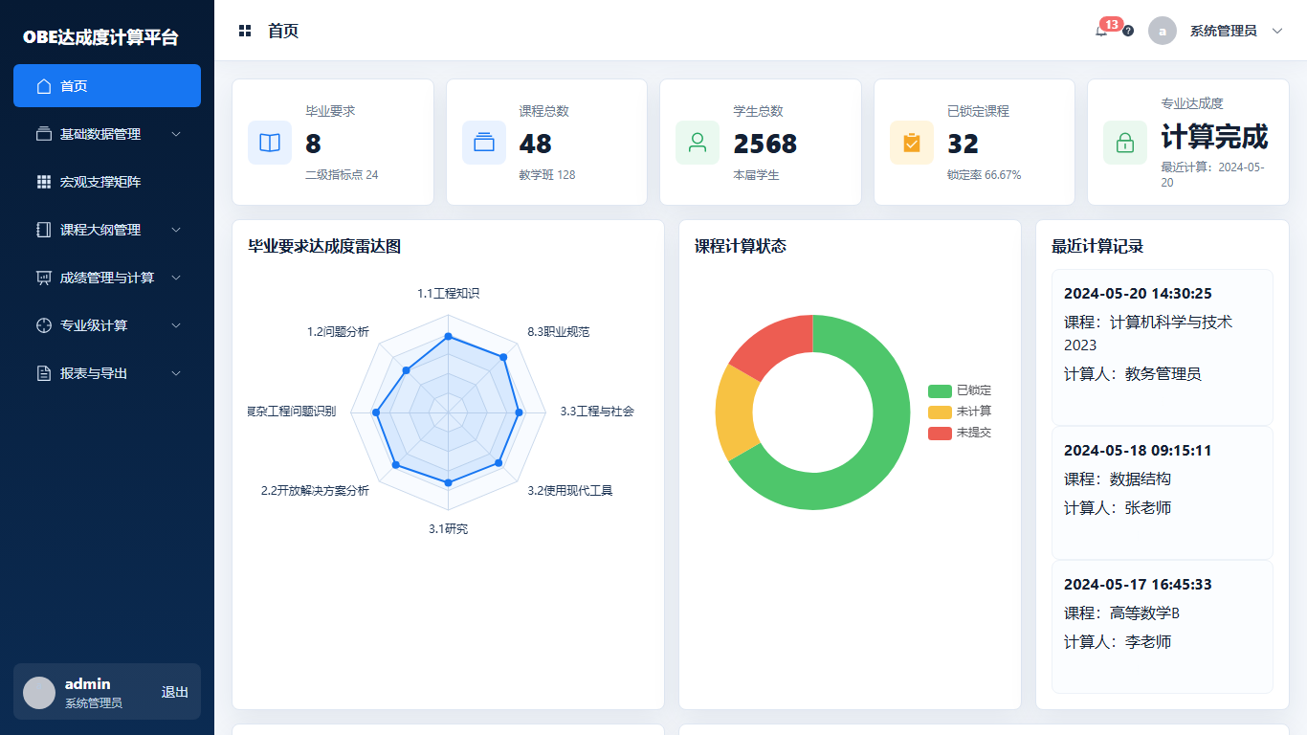
首页看板：系统整体状态展示
功能定位
给老师和管理员看全局状态。
指标卡片展示课程、学生、锁定状态。
雷达图展示毕业要求达成度。
快捷入口连接主要业务模块。

Slide 24
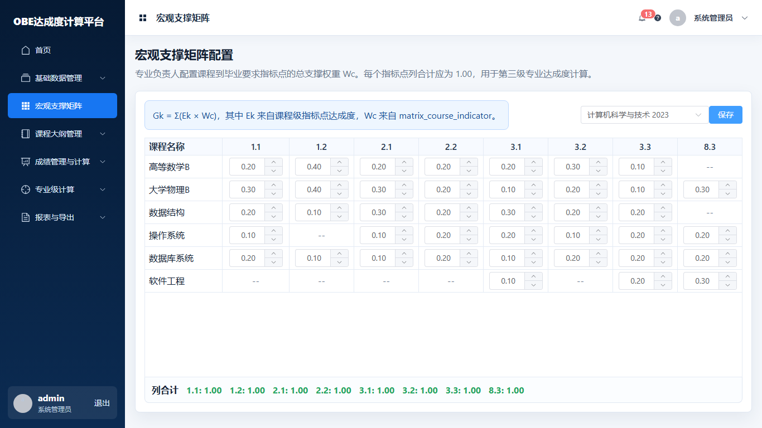
宏观支撑矩阵：权重配置演示
功能定位
课程对毕业要求指标点的支撑权重 Wc。
每列合计为 1.00，保证计算权重有效。
当前作为专业级计算前置配置展示。
后端 SQL 已有矩阵表，接口后续补齐。

Slide 25
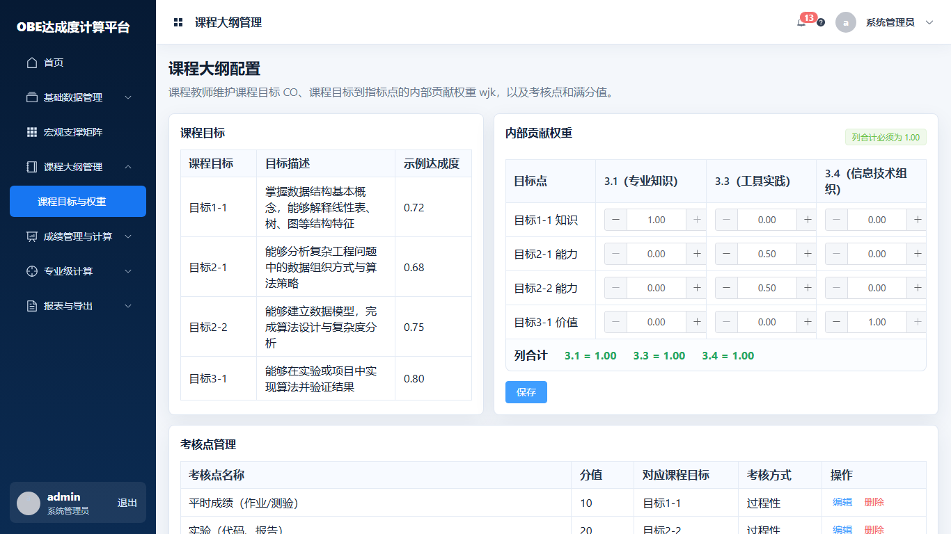
课程大纲：课程目标与权重
功能定位
管理课程目标 CO。
配置课程目标到指标点的内部权重 wjk。
管理考核点、分值和考核方式。
对应课程级达成度计算前置数据。

Slide 26
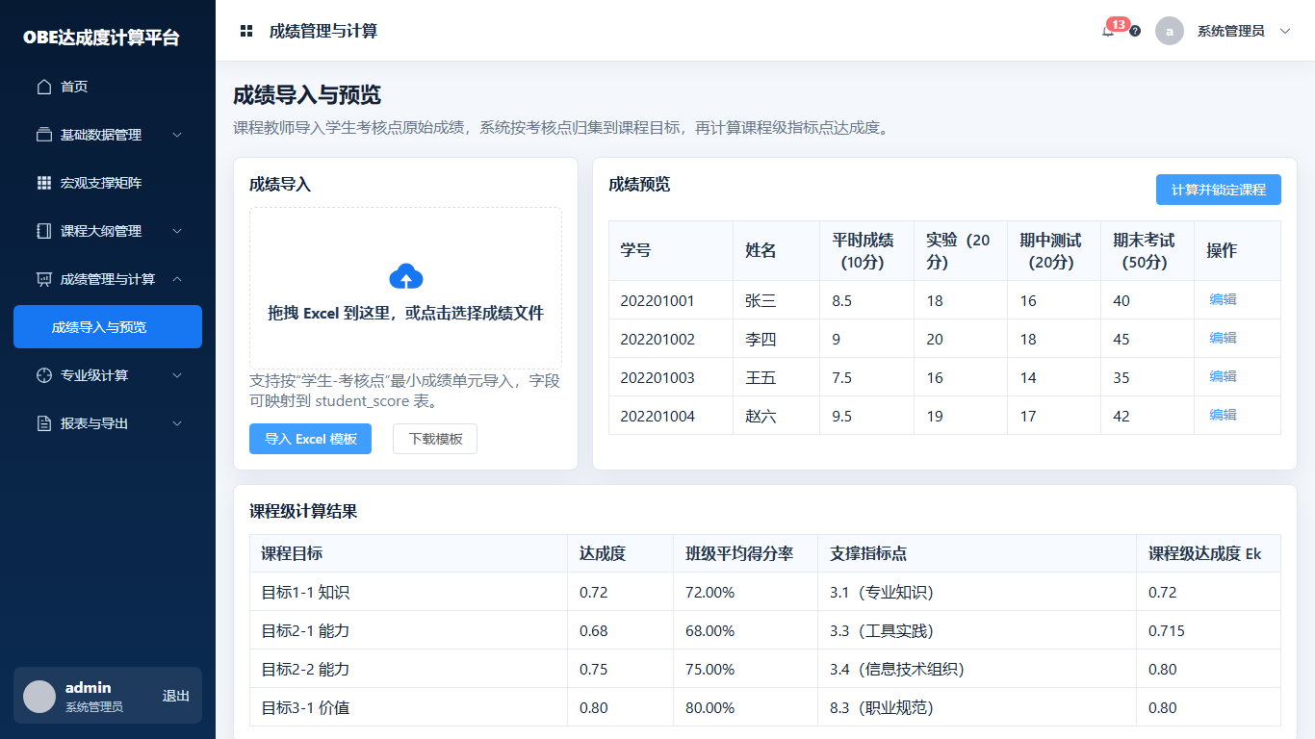
成绩导入与课程级计算
功能定位
提供 Excel 导入和模板下载入口。
展示学生各考核点原始成绩。
点击计算并锁定，生成课程级达成度结果。
当前保留 mock，等待成绩接口实现。

Slide 27
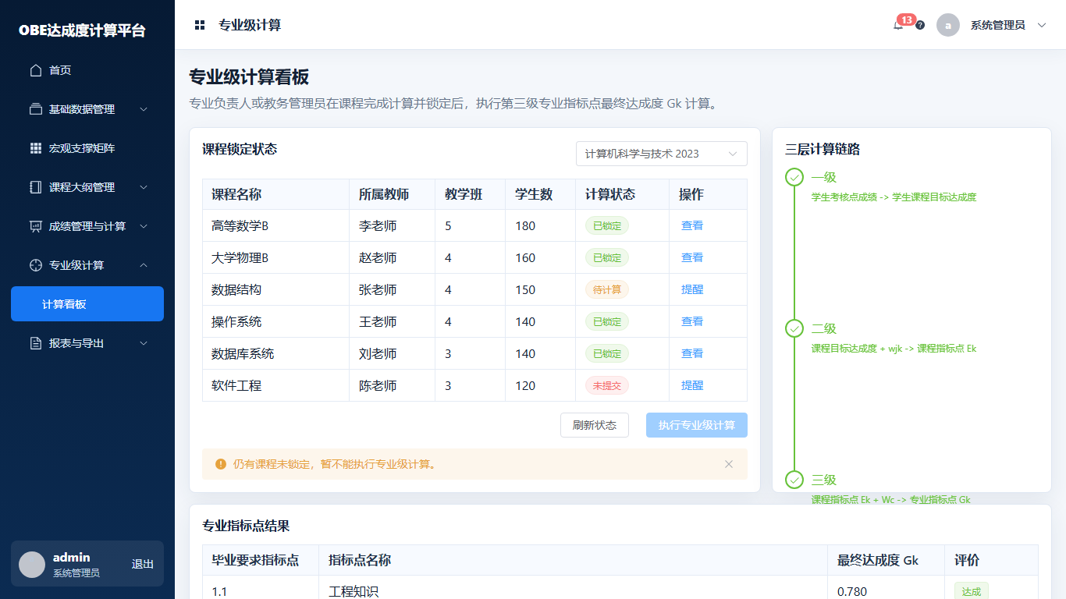
专业计算与报表导出
功能定位
检查课程锁定状态。
展示三层计算链路。
输出专业指标点最终达成度 Gk。
报表中心用于导出认证材料。

Slide 28
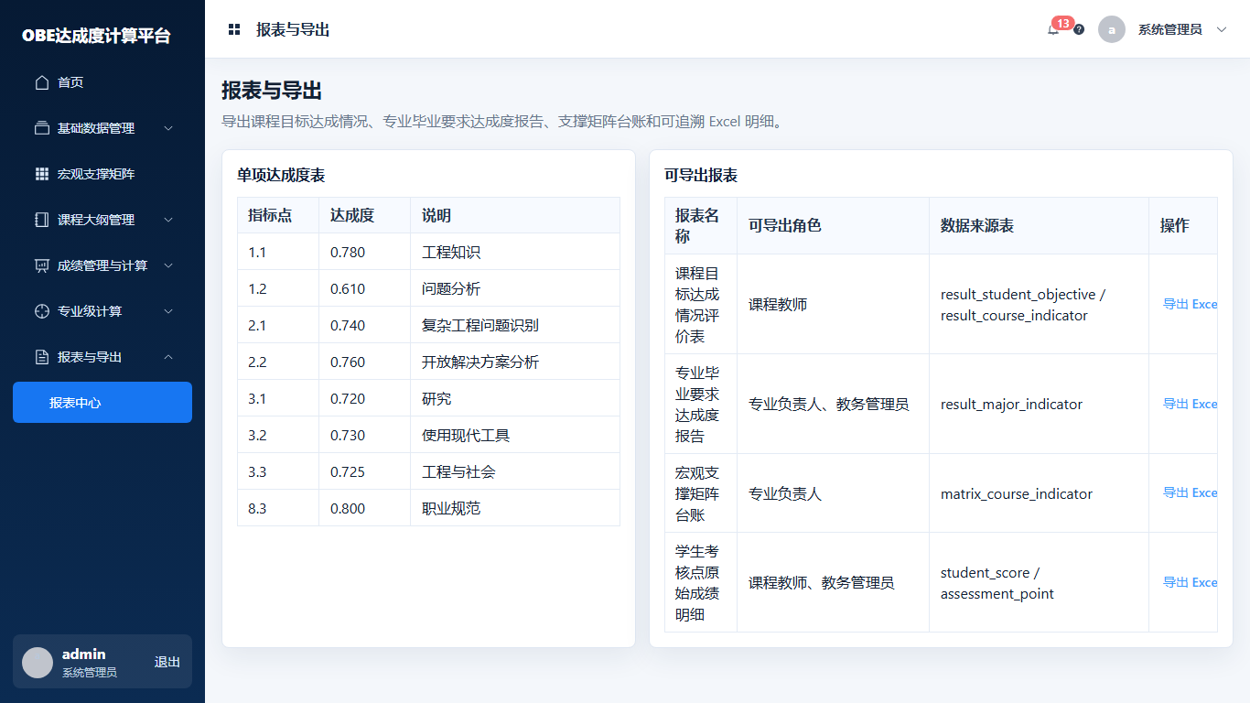
报表中心
功能定位
展示单项指标点达成度。
提供 Excel / PDF 导出入口。
对应认证材料整理和追溯。
后续可接入真实报表下载接口。

Slide 29
开发中遇到的问题
本周问题复盘
后端 JDK 要求 17，本机原来是 JDK 8，启动失败。
数据库建表 SQL 更新后，本地旧表缺少 sys_dict_school_year，原因是负责前端的同学没有及时拉取更新的内容。
GitHub 网络不稳定，push / pull 可能失败。
分支协作容易混淆：后端分支和前端分支不能混着提交。
解决思路：看 Swagger、看后端实体、用 PowerShell 逐个测接口。

Slide 30
开源技术栈分享
我们用到的开源工具
Vue：构建前端页面。
Vite：本地开发服务器和构建工具。
Element Plus：后台管理 UI 组件。
Pinia：全局登录状态管理。
Axios：前后端请求通信。
ECharts：达成度图表展示。

Slide 31
AI 辅助开发分享
AI 在本周帮了什么
快速阅读前端开发须知，提炼接口规范。
根据后端 Controller / Entity 反推前端 API 类型。
定位 502、系统错误、数据库表缺失等联调问题。
但关键判断仍要靠真实运行、日志和团队确认。

Slide 32
后续计划
下一步前端工作
继续把课程、学生、成绩、权重、计算接口从 mock 替换为真实接口。
根据角色权限控制菜单和按钮显隐。
增加表格分页、搜索、增删改弹窗。
完成 Excel 上传和报表下载接口联调。
优化构建体积和部署流程。

Slide 33
总结
本周前端改进的核心价值
从纯演示原型，推进到可登录、可鉴权、可联调的前端结构。
API 拆分后，后续模块可以逐步接入真实后端。
mock 与真实接口并存，保证开发节奏和课堂演示都不被阻断。

Slide 34
THANKS
汇报人：

